Slide 1

Отклик скорости вращеня Земли на долгосрочные (зоналньные) приливы
Christian BIZOUARD
Observatoire de Paris
&
Международная служба вращения Земли и систем отсчёта
Вторник 8 февраля 2022 – Высшая школа экономики – дистанционный семинар
Notes:
Реология (от греч. ρέος «течение, поток» + λόγος «учение, наука») — раздел физики, изучающий деформационные свойства и текучесть вещества.
Как вариации вращения Земли дают информацию о свойствах Земли.
Реология = злоупотребление языком

Slide 2

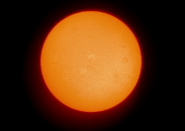
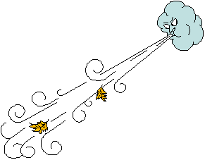
Земля: нетвердое тело
Сложная система, состоящая из твердой и жидкой частей, подверженна различным процессам
Послеледниковый ребонд
Атмосфера
Mantle
лунно-солнечные приливные силы
Пресные воды
Землетрясения
Жидкое ядро
Океаны
твердое внутреннее ядро
Космическая геодезия дает три типа величин, которые говорят нам о свойствах и процессах этой системы: вариации вращения Земли, деформации поверхности, гравитационное поле и его вариации.
Y
Notes:
Земля представляет собой сложную систему, состоящую из твердой и жидкой частей. Изучение вариаций вращения Земли, т.е. земной коры, вызванных приливными силами, термодинамическими процессами, такими как циркуляция атмосферы или океана, является способом лучшего понимания этой системы.

Slide 3

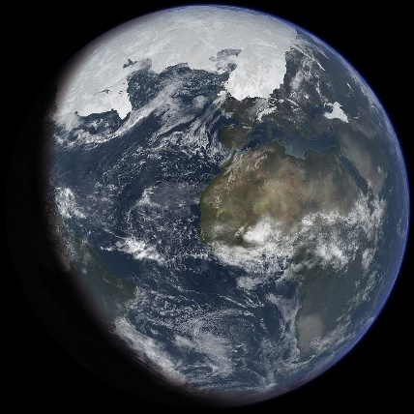
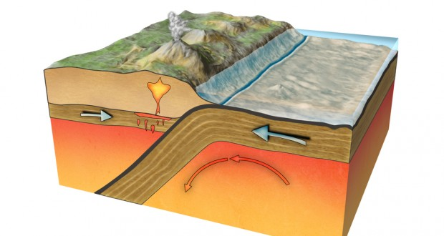
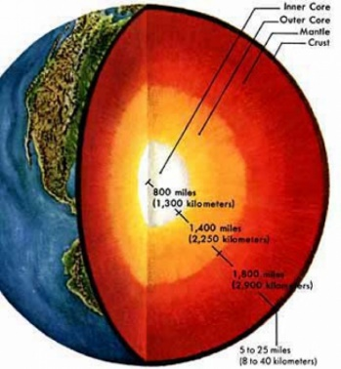
Моделирование процессов на разных масштабах времени
Квазиупругое приближение
Вязкая-упругая мантия
v
v
Динамичные / гидростатические океаны
хорошо моделируются
лунно-солнечные приливы
динамическое трение
12 ч
1 дней
10 д
365 д
10 год
10² г
10³ г
10⁴ г
10⁵ г
10⁶ г
оледенения
влияние атмосферы и океанов
изменения водных масс на континентах
+ влияние климата
тектоника
взаимодействие между ядром и мантией
Notes:
Действительно, движение оси вращения относительно небесной и земной систем, а также изменения скорости вращения зависят от структуры Земли и физических свойств ее частей.
Наше нынешнее знание кратко изложено ниже
1) Для временных масштабов менее нескольких десятилетий достаточно приближения квазиупругой мантии.
2) На временных масштабах, превышающих несколько десятилетий, мантия принимает вязкоупругий режим.
3) в масштабах времени, превышающих примерно 10 дней, океаны подвергаются гидростатической деформации. При более высоких частотах океаны ведут себя динамично.
Для периодов менее 10 лет вариации вращения Земли хорошо моделируются по эффекту приливов и перераспределения массы в гидроатмосфере.
В более длительных временных масштабах в игру вступают изменения динамическое трение, климата (оледенения,…) и взаимодействие между ядром и мантией, которое очень плохо изучено. Поэтому соответствующие неравномерности вращении Земли плохо изучены.
В геологические периоды времени происходят тектонические процессы, такие как возвышение гор.

Slide 4
Цель
Доклад ограничивается вариациями скорости вращения
Показать, как они могут дать нам точную информацию о свойствах мантии, ее взаимодействии с жидким ядром и режиме океана в периоды от 7 дней до года.

Slide 5
I - Общее описание

Slide 6
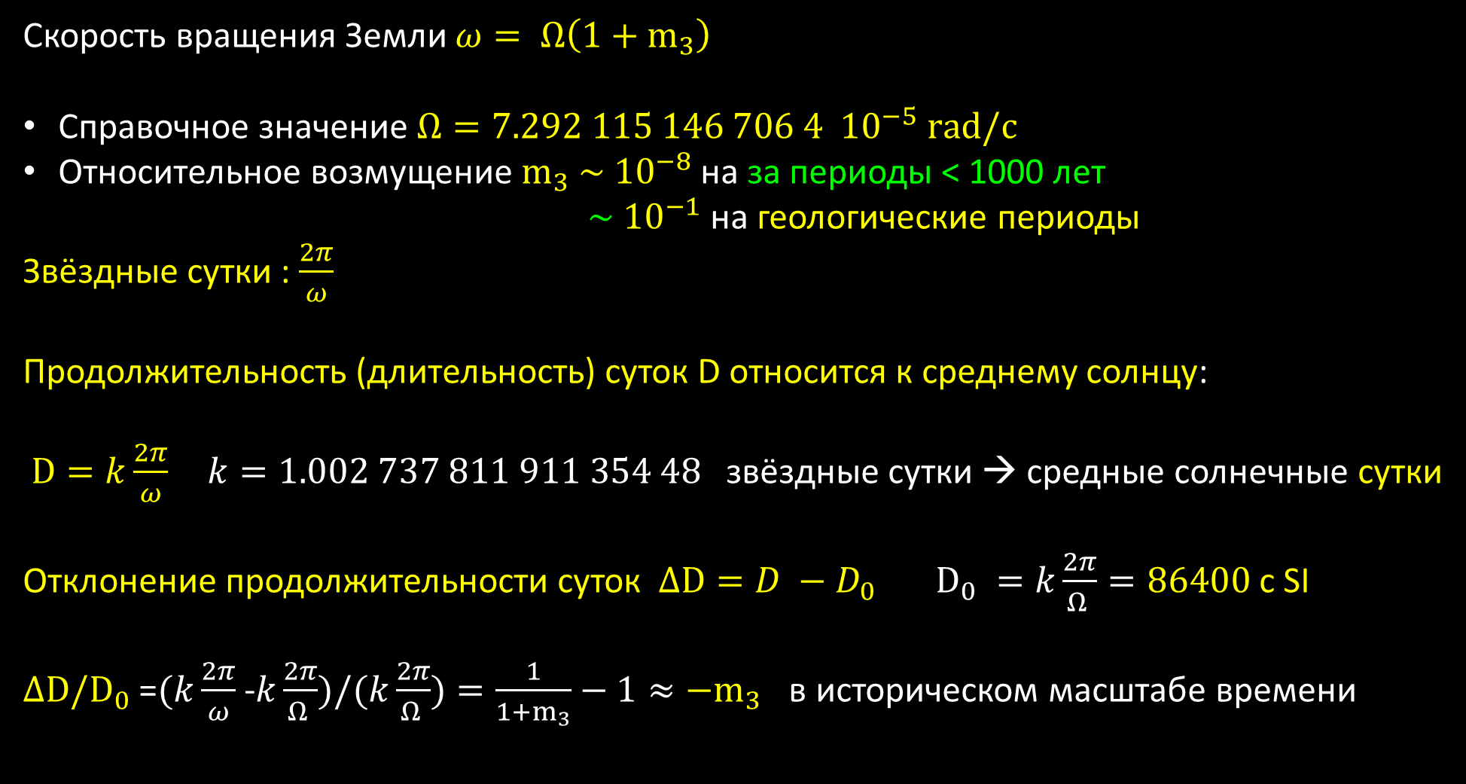
Основные понятия, обозначения, терминология
Скорость вращения Земли $ω= Ω\left(1+m_{3}\right)$
Справочное значение $Ω={7.292 115 146 706 4 10}^{−5} rad/с$
Относительное возмущение $m_{3} \sim {10}^{−8}$ на за периоды < 1000 лет $\sim {10}^{−1}$ на геологические периоды
Звёздные сутки : $\frac{2π}{ω}$
Продолжительность (длительность) суток D относится к среднему солнцу:
$D=k\frac{2π}{ω} k=1.002 737 \text{811 911 354 48}$ звёздные сутки → средные солнечные сутки
Отклонение продолжительности суток $ΔD=D −D_{0}$ $D_{0} =k\frac{2π}{Ω }=86400$ с SI
$ΔD/D_{0}$ =$(k\frac{2π}{ω}$ -$k\frac{2π}{Ω })/(k\frac{2π}{Ω })=\frac{1}{1+m_{3}}−1≈−m_{3}$ в историческом масштабе времени
Notes:
Чтобы подойти к теме, я считаю полезным напомнить вам некоторые основные понятия, о которых некоторые из вас могут не знать. ${10}^{−8}$ = одна десятимиллионная.

Slide 7
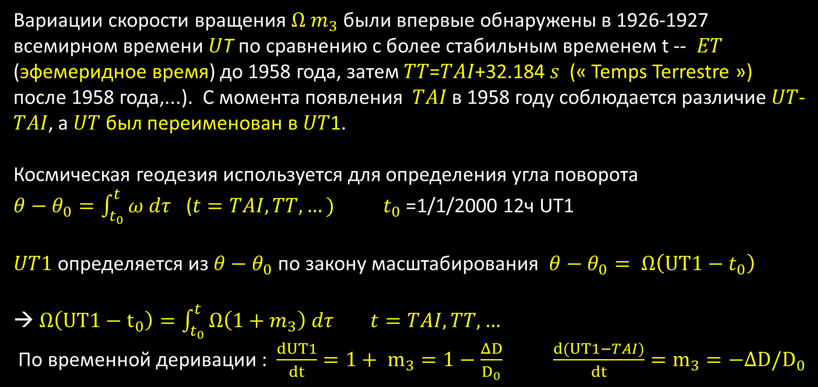
Основные понятия
Вариации скорости вращения $Ω m_{3}$ были впервые обнаружены в 1926-1927 всемирном времени 𝑈T по сравнению с более стабильным временем t -- 𝐸𝑇 (эфемеридное время) до 1958 года, затем 𝑇𝑇=𝑇𝐴𝐼+32.184 𝑠 (« Temps Terrestre ») после 1958 года,...). С момента появления 𝑇𝐴𝐼 в 1958 году соблюдается различие 𝑈𝑇-𝑇𝐴𝐼, а 𝑈𝑇 был переименован в 𝑈𝑇1.
Космическая геодезия используется для определения угла поворота
$θ−θ_{0}=\int_{t_{0}}^{t }{ω dτ}$ ($t=TAI, TT,…)$ $t_{0}$ =1/1/2000 12ч UT1
$UT1$ определяется из $θ−θ_{0}$ по закону масштабирования $θ−θ_{0}= Ω\left(UT1−t_{0}\right)$
→ $Ω\left(UT1−t_{0}\right)=\int_{t_{0}}^{t }{Ω\left(1+m_{3}\right) dτ} t=TAI, TT,…$
По временной деривации : $\frac{dUT1}{dt}=1+ m_{3}=1−\frac{ΔD}{D_{0}} \frac{d(UT1−TAI)}{dt}=m_{3}=−ΔD/D_{0}$
Notes:
интеграция во времени производная

Slide 8
Технологическая гонка
Клепсидра Водяные часы
кварцевые часы
солнечные часы
0
1300
1650
1700
1750
1800
1900
1950
Механические маятниковые часы
(Huygens, 1657)
Хронометр Harrison
Весовые часы
атомные часы
1 min
1 s
1 s
0.1 s
0.1 s
10⁻³ s
10⁻⁵ s
Ошибка после 24 ч.
Temps universel (rotation de la Terre)
Temps Atomique International
Temps des éphémérides
Notes:
В 1930-х и 1940-х годах изобретение кварцевых часов привело к технологической гонке у в измерении времени. Погрешность в 0,1 с после 24 часов с механическими часами снизилась до 1 мс. Это позволило Стойко в Парижской обсерватории обнаружить сезонные изменения в UT.

Slide 9
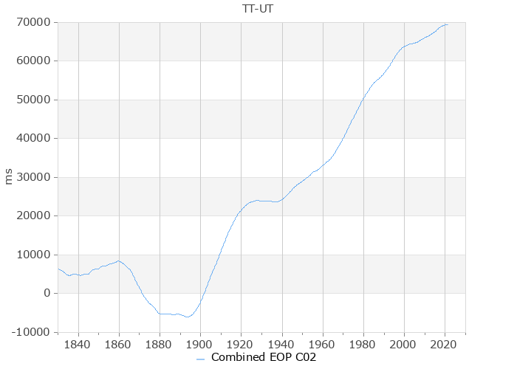
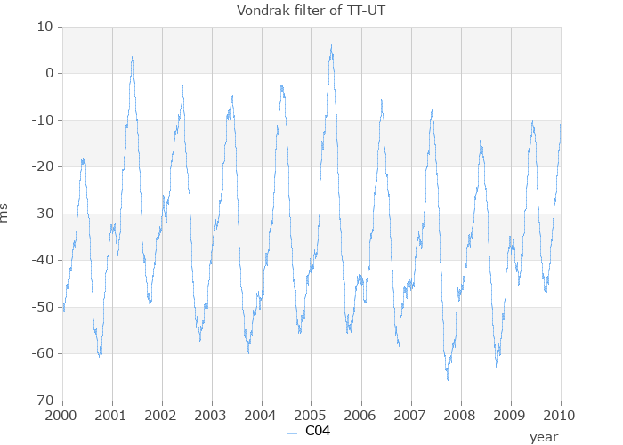
ET-UT1 (до 1958 года) / TT- UT1
фильтр высоких частот, периоды < двух лет
Десятилетние вариации
Спенсер Джонс (1926), де Ситтер (1927)
Сезонная изменчивость
Николай Стойко ~1940
Notes:
TT-UT1 увеличился на одну секунду с 1900 года. В среднем Часы "Земля" опаздывают.

Slide 10
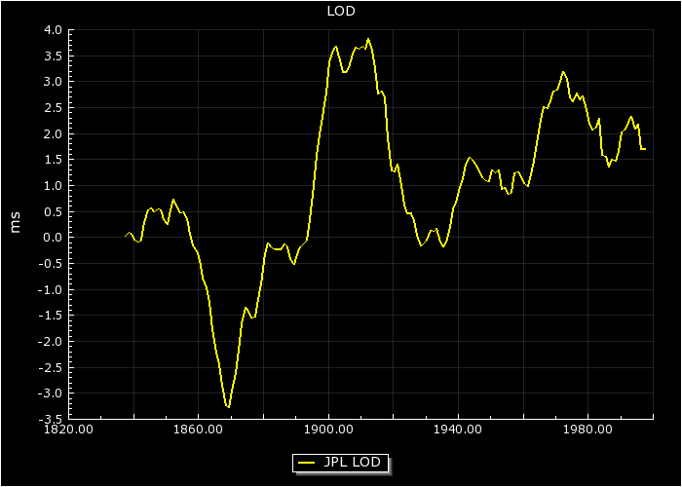


отклонения продолжительности суток $ΔD$ : Десятилетние / вековая вариации
$$ΔD$$
Влияние ядра?
мс
1.6 мс/век
$$\frac{ΔD}{D}=−\frac{d UT− TE}{dt}$$
GNSS
VLBI
SLR
Doppler
оптическая астрометрия
Notes:
Путем временной производной отклонения UT-TE мы получаем дельта D, приведенные здесь с 1830 по 2000 год. Мы видим линейное увеличение продолжительности суток со скоростью 1.6 мс в столетие, на которое накладываются многолетние или десятилетние нерегулярности порядка нескольких мс, простирающиеся на характерный период от 10 до 70 лет. Эти колебания настолько сильны, что в течение 1 века они маскируют линейный рост. Сегодня дельта D оценивается с помощью методов космической геодезии.

Slide 11
Эволюция точности отклонения продолжительности суток $ΔD$
Doppler
SLR
VLBI
Десятилетние вариации
GNSS
1 мс
Сезонная изменчивость
Зональные приливы
(Николай Стойко ~1940)
Субсезонная изменчивость
0.1 мс
Субсуточные колебания
0.01 мс
1940
1950
1960
1970
1980
1990
2000
2010
2020

Slide 12
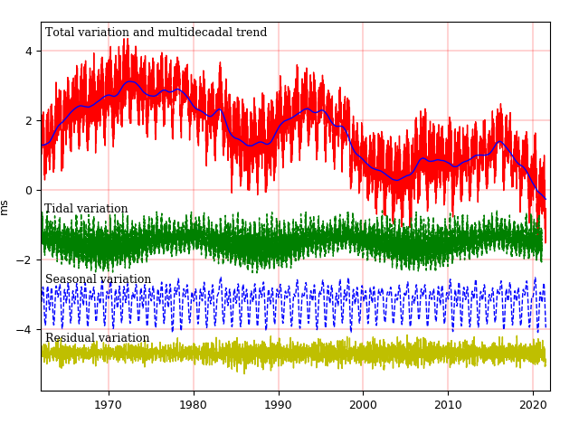
Сингулярный компонентный анализ $ΔD$ с 1962
1
1: Десятилетние вариации. Взаимодействие ядра и мантии?
2: Зональный приливной эффект
3+4: Гидро-атмосферный эффект, в основном ветры
5 ms
2
1 ms
3
1.5 ms
4
0.5 ms

Slide 13
Обзор колебаний $ΔD$ между 2 сутками и 1 веком
мантия
квазиупругая
?
Вязкоупругая
океаны
динамичные
гидростатические ($k_{o}=0.047$)
0.8
Взаимодействие ядра и мантии
0.6
Гидроатмосферное возбуждение
Амплитуда (мс)
Зональные приливы
0.4
13.6 д
27.5 д
0.2
El-Nino,…
6 лет
Период (год)
10 д
0.5
1
6
10
30
100

Slide 14

Trois problèmes en un
Лучшее восстановленное возбуждение: от 1 дня до нескольких лет
Объемное возбуждение зональных приливов
Поверхностное возбуждение гидроатмосферы (нагрузка, трение)
Поэтому, свойства Земли лучше всего определять по $ΔD$в этом диапазоне частот.

Slide 15
II - теоретическое описание

Slide 16



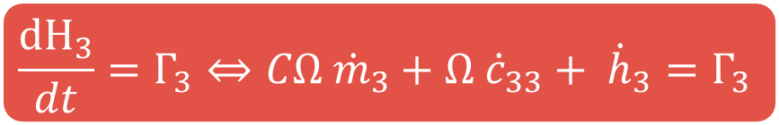
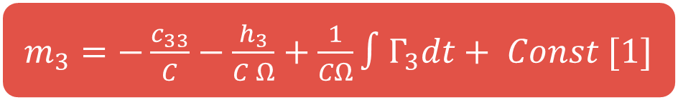
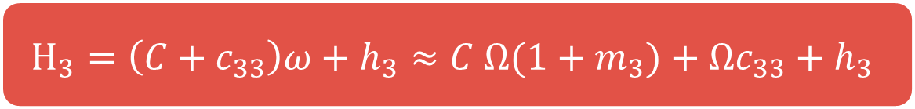
Осевое уравнение Лиувилля
Линеаризованное выражение осевого углового момента Земли (в земной системе координат): если вся Земля вращается как блок:
Осевой момент инерции $C={8.0365 10}^{37} \text{кг м}$²
$c_{33}:$ изменение момента инерции: деформации, гидроатмосферная нагрузка $h_{3}$ : относительный угловой момент (ветра, ...)
Теорема о угловом моменте (линеаризованное уравнение Лиувилля):
$Γ_{3}$ = осевой момент внешней силы
$${Ω(1+m}_{3})$$
$$H_{3}=\left(C+c_{33}\right)ω+h_{3}≈C {Ω(1+m}_{3})+Ωc_{33}+h_{3}$$
$$\frac{{dH}_{3}}{dt}=Γ_{3}⇔CΩ {\dot{m}}_{3}+Ω {\dot{c}}_{33}+ {\dot{h}}_{3}{=Γ}_{3}$$
$m_{3}=−\frac{c_{33}}{C}−\frac{h_{3}}{C Ω}+\frac{1}{CΩ}∫Γ_{3}dt+ Const$ [1]
$$⟹$$
16/33
Notes:
I would like to give a synthesis of the theoretical lineaments

Slide 17

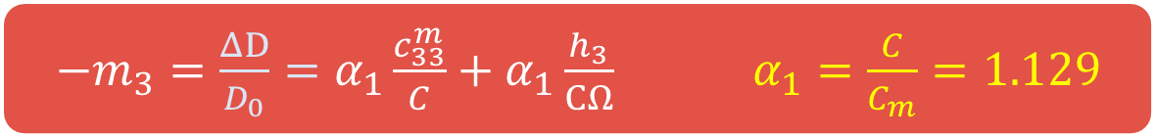
Отсоединение мантии от жидкого ядра
На субвековых временных масштабах мантия и литосфера имеют одинаковое вращение (момент инерции $C_{m}={7.1225 10}^{37}$кг м² ), но эта "расширенная мантия" имеет вращение, отделенное от вращения жидкого ядра, которое действует на мантию с моментом силы $Γ_{3}$
Перераспределение массы сопровождается
Изменение момента инерции $c_{33}^{m}$ расширенной мантии
Относительный угловой момент $h_{3}$
$Γ_{3}=0$
Уравнение Лиувилля $m_{3}=−\frac{c_{33}}{C}−\frac{h_{3}}{C Ω}+\frac{1}{CΩ}∫Γ_{3}dt$ сводится к
Если жидкое ядро частично увлекается мантией $α_{1}$→ 1
$−m_{3}=\frac{ΔD}{D_{0}}=α_{1}\frac{c_{33}^{m}}{C}+α_{1}\frac{h_{3}}{CΩ}$ $α_{1}=\frac{C}{C_{m}}=1.129$
Notes:
коэффициент $α_{1}$ стремится к 1

Slide 18

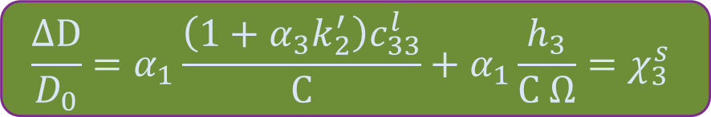
Эффект перераспределения поверхностной массы
Перераспределение массы на поверхности, вызывающее:
Изменение момента инерции $c_{33}^{m}=\left(1+{k_{2}^{′}}^{m}\right)c_{33}^{l}$
Относительный угловой момент $h_{3}$
$\frac{ΔD}{D_{0}}=α_{1}\frac{\left(1+{k_{2}^{′}}^{m}\right)c_{33}^{l}}{C}+α_{1}\frac{h_{3}}{CΩ}$
Dickman (2003) [doi:10.1029/2001JB001603] вводит коэффициент
$α_{3}=\frac{k_{2}^{′m}}{k_{2}^{′}}=0.792$ с $k_{2}^{′}=−0.3075$ (число для всей Земли)
Merriam 1980 [doi:10.1111/j.1365-246x.1980.tb02590.x] : $\frac{k_{2}^{′m}}{C_{m}}=0.894\frac{k_{2}^{′}}{C}$, $k_{2}^{′m}=−0.244$
поверхностное (« s ») осевое возбуждение
Если мантия частично отделена от жидкого ядра $α_{1}, α_{3}$ → 1
Квазиупругая реакция мантии на нагрузку
момент инерции нагрузки
$$\frac{ΔD}{D_{0}}=α_{1}\frac{\left(1+α_{3}k_{2}^{′}\right)c_{33}^{l}}{C}+α_{1}\frac{h_{3}}{C Ω}=χ_{3}^{s}$$
Notes:
$α_{1}, α_{3}$ коэффициент сцепления

Slide 19

зональные приливные: потенциал степени 2 $V_{20}$
На поверхности Земли, зональный прилив зависит только от широты $φ$и времени, наиболее точное возбуждение
можно его разложить на сумму периодических составляющих от 7 дней до 18.6 лет:
$W_{20}\left(t, φ\right)=Y_{2}^{0}\left(φ\right) \sum_{σ}{V_{σ}^{20}e^{iθ_{σ}\left(t\right)}}$
$θ_{σ}$ : приливный аргумент с частотой $σ$ $Y_{2}^{0}\left(φ\right)={\left(\frac{5}{4π}\right)}^{1/2}P_{20}(sin\left(φ\right))$ : сферическая гармоническая функция

Slide 20
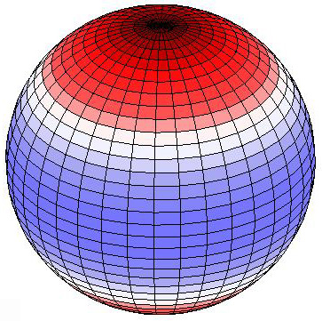

зональные приливные: потенциал степени 2 $V_{20}$
Деформация в масштабах всей Земли, отсутствие относительного углового момента
На поверхности Земли, изменение геопотенциала описываемое « приливным числом Лова » $k_{2}$:
$ΔU_{20}\left(t,φ\right)=Re[k_{2}W_{20}\left(t,φ\right)]=\frac{GM}{R_{e}}C_{20}^{∗ }\left(t\right)Y_{2}^{0}\left(φ\right)$
$$C_{20}^{∗ }\left(σ,t\right)=\frac{R_{e}}{GM}Re[k_{2}V_{σ}^{20}e^{iθ_{σ}\left(t\right)}]$$
Ранние модели зонального приливного эффекта: Jeffreys (1928) , MacDonald (1967), Парийский (1974),…
20/33

Slide 21

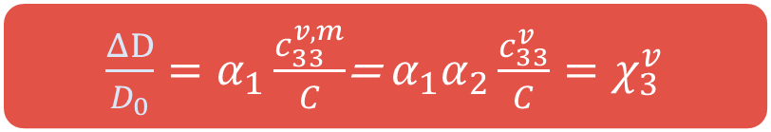
Влияние объемого потенциала степени 2 $V_{20}$
Изменение момента инерции для Земли
$c_{33}^{v}\left(t\right)=−\frac{2}{3}MR_{e}^{2}C_{20}=−\frac{1}{3}{\left(\frac{5}{π}\right)}^{\frac{1}{2}}MR_{e}^{2}C_{20}^{∗ }\left(t\right)$ с $C_{20}^{∗ }\left(σ,t\right)=\frac{R_{e}}{GM}Re[k_{2}V_{σ}^{20}e^{iθ_{σ}\left(t\right)}]$
$c_{33}^{v}(σ,t)=−{\left(\frac{5}{π}\right)}^{\frac{1}{2}} \frac{R_{e}^{3}}{3G} Re[k_{2} V_{σ}^{20}e^{iθ_{σ}\left(t\right)}]$ $R_{e}$ : экваториальный радиус
Для мантии $c_{33}^{v,m}(σ,t)=−{\left(\frac{5}{π}\right)}^{\frac{1}{2}} \frac{R_{e}^{3}}{3G} Re[k_{2}^{m} V_{σ}^{20}e^{iθ_{σ}\left(t\right)}]$
Для всей Земли: $c_{33}^{v}$
$c_{33}^{v,m}=α_{2}c_{33}^{v} α_{2}=0. 785=k_{2}^{m}/k_{2}$ $\frac{c_{33}^{v,m}}{C_{m}}=0.886\frac{c_{33}^{v}}{C}$
Dickman 2003 [doi:10.1029/2001JB001603] , Wahr et al 1981 [doi:10.1111/j.1365-246X.1981.tb02688.x ]:
частичное соединение ядра и мантии $α_{2}$→ 1
$\frac{ΔD}{D_{0}}=α_{1}\frac{c_{33}^{v, m}}{C}$=$α_{1}α_{2}\frac{c_{33}^{v}}{C}=χ_{3}^{v}$

Slide 22

Центробежный эффект (эффект объема)
При изменении $m_{3}$, изменяется и центробежная сила, что приводит к вращательной деформации, и изменению момента инерции:
$\frac{c_{33}^{v (r)}}{C}=\frac{Ω^{2}R_{e}^{5}}{3GC} \left(\frac{4}{3}k_{2}+n_{0}\right)m_{3}$
→ $\frac{ΔD}{D_{0}}$ = $\underset{\text{гидроатмосфера}}{\underbrace{χ_{3}^{s}}}+\underset{\text{зональные приливные}}{\underbrace{χ_{3}^{v}}}−\underset{η\sim 0.0017}{\underbrace{α_{1} α_{2}\frac{Ω^{2}R_{e}^{5}}{3GC} \left(\frac{4}{3}k_{2}+n_{0}\right)}}\frac{ΔD}{D_{0}}$
Центробежный эффект изменяет $m_{3}$ на 0,2%: им можно пренебречь ввиду неопределенности $χ_{3}^{l}$ и коэффициентов $α_{1}, α_{2}$
$$\left(1+η \right)\frac{ΔD}{D_{0}}=χ_{3}^{s}+χ_{3}^{v}$$

Slide 23

Зональные приливы и коэффициент адмиттанса
Изменение продолжительности суток
$\frac{ΔD_{σ}(t)}{D_{0}}$ $−\underset{неопределённость 5\%}{\underbrace{χ_{3}^{s}\left(σ\right)}} = − α_{1}α_{2} {\left(\frac{5}{π}\right)}^{\frac{1}{2}}\frac{R_{e}^{3}}{3G}Re[k_{2} V_{σ}^{20}e^{iθ_{σ}\left(t\right)}]$
Непрерывный спектр Дискретный спектр, "идеальное" возбуждение
$χ_{3}^{s}=−α_{1}\frac{\left(1+α_{3}k_{2}^{′}\right)c_{33}^{l}}{C}−α_{1}\frac{h_{3}}{C Ω}$
В отличие от числа Лава $k_{2}$, коэффициент адмиттанса $κ_{σ}$ лунно-солнечного зонального потенциала может быть определен независимо от каких-либо реологических предположений:
$\frac{ΔD_{σ}(t)}{D_{0}}−$ $χ_{3}^{s}\left(σ\right)=−{\left(\frac{5}{π}\right)}^{\frac{1}{2}}\frac{R_{e}^{3}}{3G} Re[κ V_{σ}^{20}e^{iθ_{σ}\left(t\right)}]$

Slide 24
Модель Рэя-Ерофеевой (2014): адмиттанс твердой земли
1500 d
150 d
15 d

Slide 25
Модель Рэя-Ерофеевой (2014): адмиттанс из-за океанического прилива прилива
150 d
30 d
15 d

Slide 26
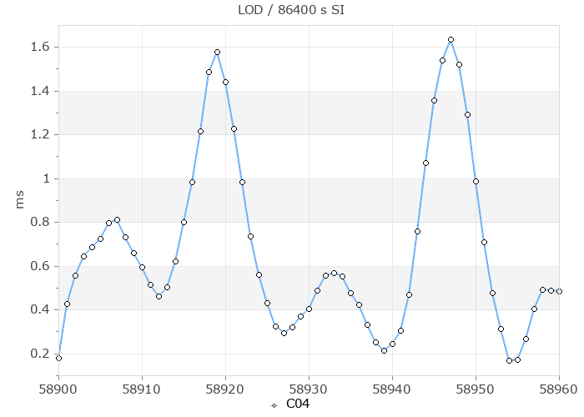
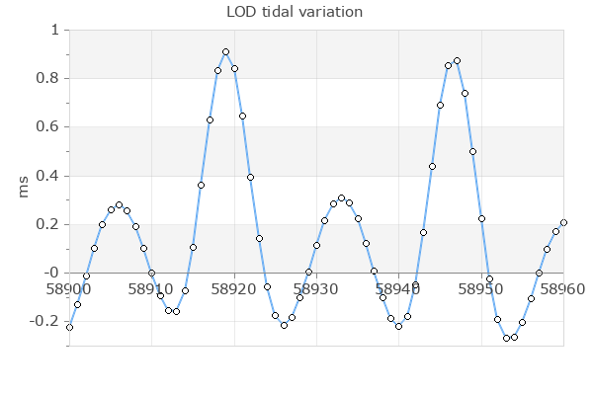
Зональные приливы в продолжительность суток
Наблюдения
Луна пересекает экватор (максимумы приливного и осевого момента инерции)
27.3 d
Основной период = 13.66 д (Mf)
Модель
(IERS Conventions 2010)
13.6 d
Луна имеет экстремальное склонение по отношению к экватору
Notes:
enlargement

Slide 27
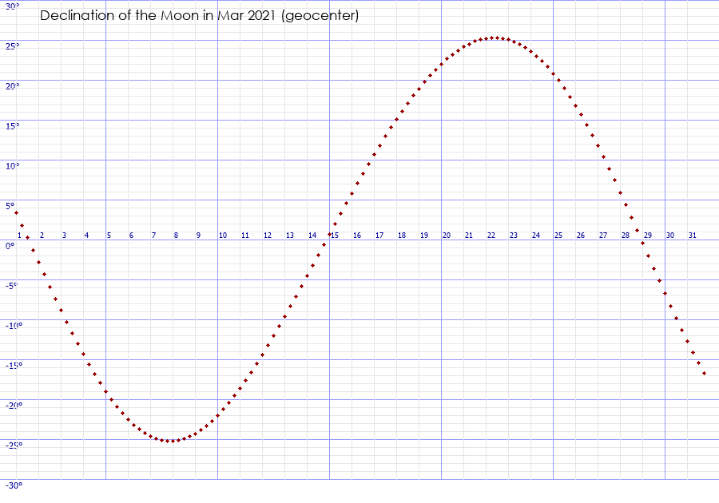
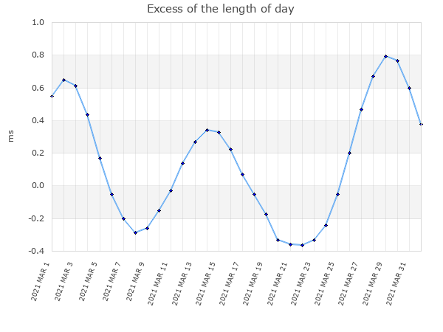

Склонение Луны
(Март 2021)
Приливной минимум
Местные максимумы $ΔD$, наблюдаемые при прохождении Луны в экваториальной плоскости (максимальный прилив)
Приливной максимум
Приливной максимум
Приливной максимум
Приливной
минимум

Slide 28
III - Оценка адмиттанс в зональные приливные периоды

Slide 29
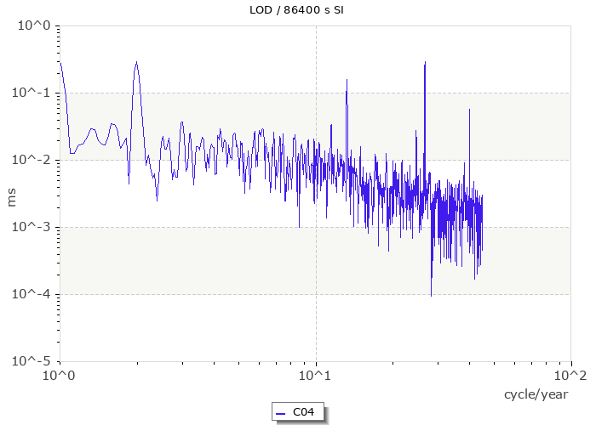
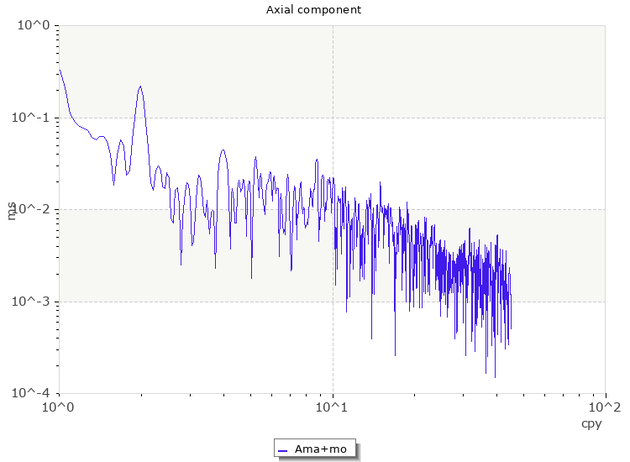

Mf (13.66 j)
Зональные приливы дают гармонические колебания продолжительности суток, слегка возмущенные фоновым шумом гидроатмосферы (< 6 $μ$s).
Поскольку приливная стимуляция является наиболее точным, соответствующие вариации продолжительности суток, скорректированные на гидроатмосферный эффект, обеспечивает достаточно точные адмиттансы $κ$:
$\frac{ΔD_{σ}(t)}{D_{0}}−$ $χ_{3}^{s}\left(σ\right)=−{\left(\frac{5}{π}\right)}^{\frac{1}{2}}\frac{R_{e}^{3}}{3G} Re[κ V_{σ}^{20}e^{iθ_{σ}\left(t\right)}]$
До сих пор адмиттансы определялись только с учетом атмосферной поправки
Mm (27.52 j)
Mtm (9.1 j)
Спектр продолжительности суток
Спектр атмосферного влияния

Slide 30
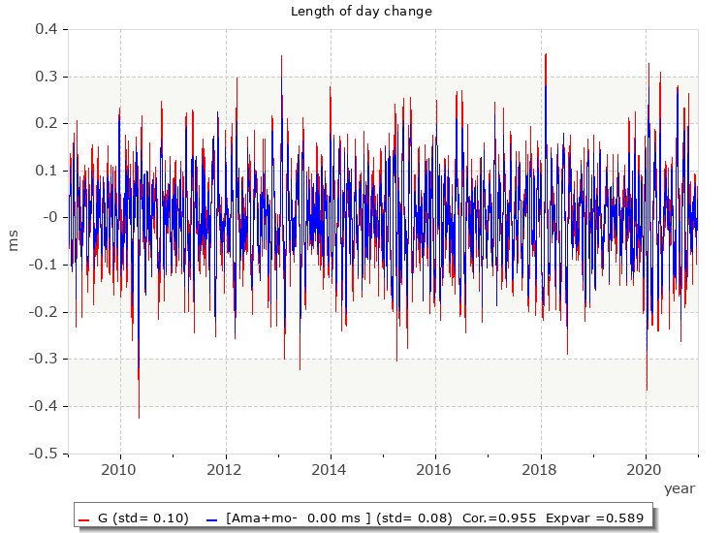
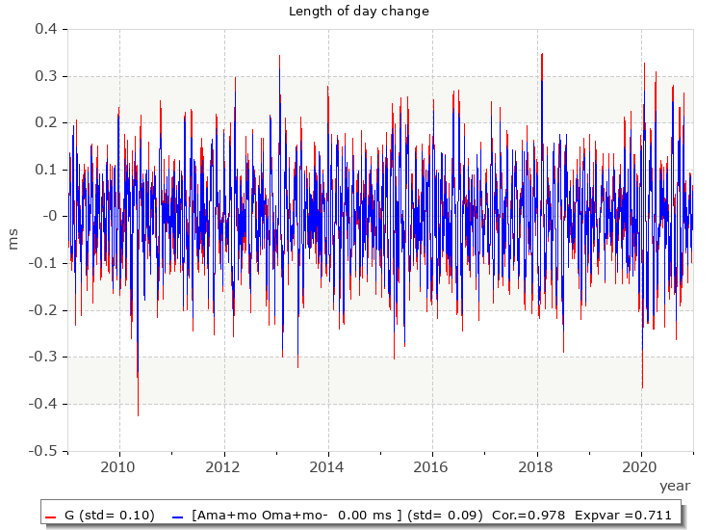
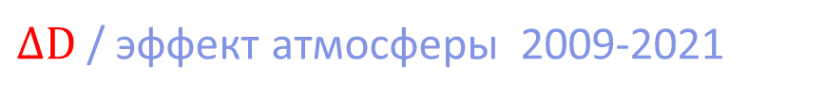
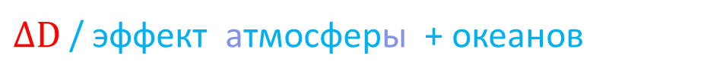
Океаны улучшают баланс колебаний продолжительности суток < 1 год
Частотная фильтрация < 0,1 года
$ΔD$/ эффект атмосферы 2009-2021
$ΔD$/ эффект атмосферы + океанов
https://hpiers.obspm.fr/eop-pc/index.php?index=excitactive&lang=en
30/33

Slide 31
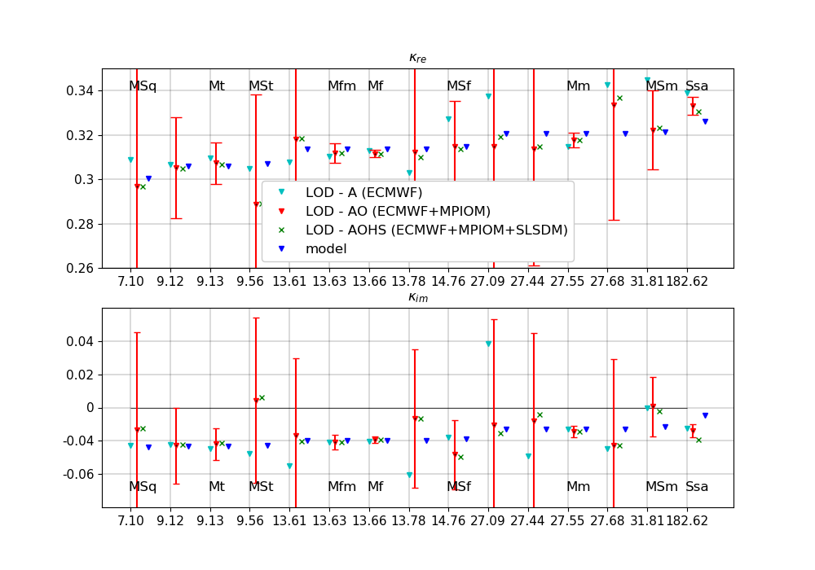
адмиттансы $κ$= $κ_{re}+i κ_{im}$ с ($ΔD$ - гидроатмосферный эффект) / приливный потенциал
Мы показали, что добавление поправки, обусловленной перераспределением океанических и континентальных вод, улучшает согласие коэффициентов адмиттанси с теоретическими значениями для периодов ниже 182 д.
Bizouard, Fernandez, Zotov (2021), принят в JGR

Slide 32
Bizouard, Fernandez, Zotov (2021), принят в JGR

Slide 33
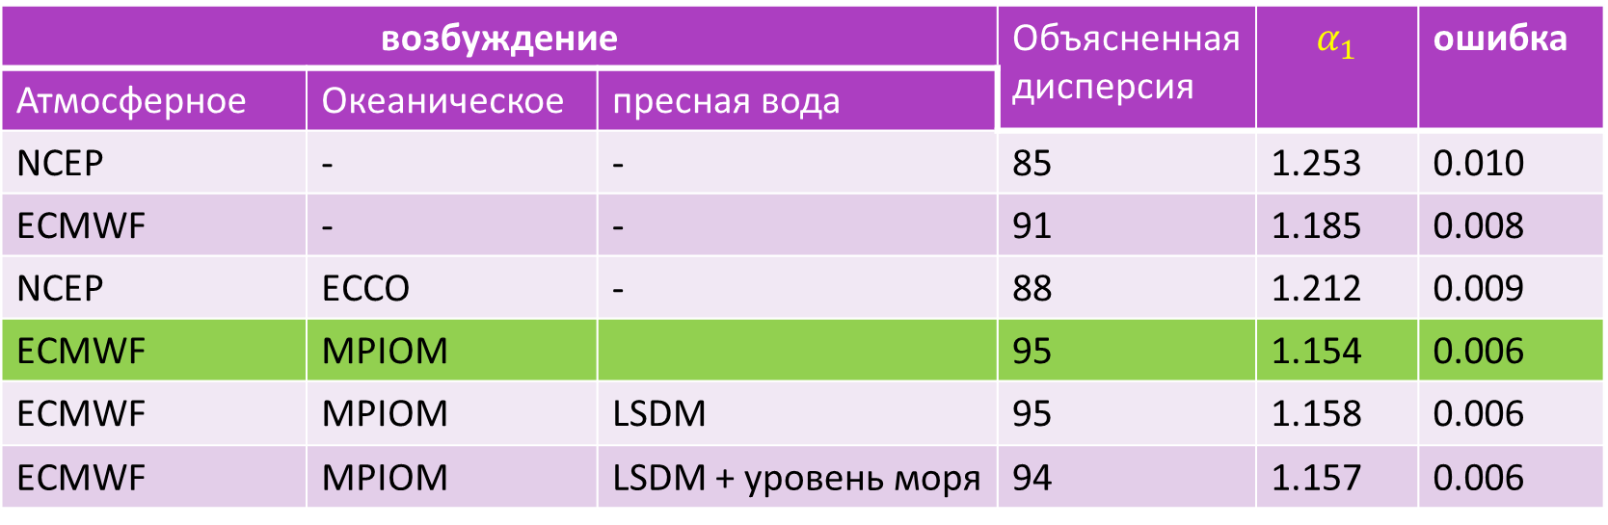
Оценка коэффициента связи ядро-мантия $α_{1}$ с 2000 по 2019 года
$$\frac{ΔD}{D_{0}}(без зональных приливов)=α_{1}\underset{χ_{3}^{S}:возбуждение гидроатмосферы}{\underbrace{\left[\frac{\left(1+α_{3}k_{2}^{′}\right)c_{33}^{l}}{C}+\frac{h_{3}}{C Ω}\right]}}$$
$α_{1}$ рассчитывается методом линейной регрессии от $χ_{3}^{S}$ и $\frac{ΔD}{D_{0}}$ с поправкой на зональные приливные эффекты в диапазоне 2 дня - 1 год.
возбуждение |  |  | Объясненная дисперсия | $$α_{1}$$ | ошибка
Атмосферное | Океаническое | пресная вода
NCEP | - | - | 85 | 1.253 | 0.010
ECMWF | - | - | 91 | 1.185 | 0.008
NCEP | ECCO | - | 88 | 1.212 | 0.009
ECMWF | MPIOM |  | 95 | 1.154 | 0.006
ECMWF | MPIOM | LSDM | 95 | 1.158 | 0.006
ECMWF | MPIOM | LSDM + уровень моря | 94 | 1.157 | 0.006
Расчетное значение $α_{1}$больше чем $\frac{C}{C_{m}}=1.129$ ? Недооцененные значения $h_{3}, c_{33}^{l}$?
33/33
Notes:
вишенка на торте

Slide 34

Заключение
Старая проблема на грани геофизики и астрономии, к которой мы вернулись в свете более точных данных.
Ниже 182 дней осцилляции продолжительности суток на зональных приливных периодах, скорректированные на эффекты гидроатмосферной циркуляции обеспечивают адмиттанси до 3%.
Они подтверждают частотную зависимость, вызванную неупругостью мантии и динамическими приливами океанов от нескольких дней до 182 дней .
Сравнение продолжительности суток с гидроатмосферным возбуждением ($≤1 \text{год}$) дает коэффициент инерционной развязки ядро-мантия : $α_{1}>\frac{C}{C_{m}}$. Недооцененное гидроатмосферное возбуждение?
34/33

Slide 35
Изменения скорости вращения Земли и ее реология
Вариации вращения Земли (прецессия-нутация, движение полюсов, изменение скорости вращения) являются реакцией динамической системы на различные возбуждения: приливы, гидро-атмосферные перераспределения массы, электромагнитное взаимодействие ядра и мантии, ... Передаточная функция этой системы зависит от глобальных реологических свойств Земли и ее структуры (упругость мантии, динамическая или гидростатическая реакция океанов, наличие жидкого ядра...). Сравнивая измерения вариаций вращения Земли с реконструкцией возбуждений, можно уточнить параметры реологической или внутренней структуры.
В этом отношении наилучшим образом определенным явлением являются гармонические колебания скорости вращения от 7 до 182 дней, создаваемые зональными приливами. При заданной частоте их отношение к приливному потенциалу, или коэффициент адмиттанса, подтверждает неупругость мантии и динамическую реакцию океанов. Мы представляем наш недавний вклад в эту проблему, которая изучается с 1960-х годов.

